Slide 1
新账户系统业务说明

Slide 2
核心问题
某个消费者在某个桩上能不能充电？
消费者充电时执行什么费率？
登录后台的有哪些账号，有什么权限?

Slide 3




概念实体
合作公司分为：渠道公司，桩主公司，业主公司。合作伙伴服务平台为公司提供服务。
消费者主要解决充电及计费的问题。消费者归属的渠道，是消费者最重要的属性之一。
公司
消费者
管理员
充电桩
管理员分系统管理员，业务管理员。业务管理员即投资公司个城市公司的个业务人员。管理员登入爱充运营管理平台。
充电桩除了基础资料之外，维护充电桩与合作公司，与桩主公司，业主公司的关系。

Slide 4
概念实体
消费者
公司
充电桩
管理员
通过爱充卡，APP，第三方APP进行充电
通过合作伙伴服务平台为公司提供服务
充电桩与合作公司，与桩主公司，业主公司的关系
管理员登入爱充运营管理平台，
消费者，通过不同渠道，不同的等级，不同的电桩，获得一个唯一的费率ID.
查看订单，统计报表，监控界面，桩属性设置，消费者黑白名单设置等。
充电桩的资产归属，物业归属关系维护
消费者，充电桩，合作公司的增删改查。定制费率，定制等级，维护各实体之间的关系

Slide 5
消费者

Slide 6
消费者
消费者来源
使用爱充卡充电。爱充制作并发放卡。渠道属性：卡所归属渠道。个人标识：卡号
使用爱充APP注册。成为消费者。渠道属性：爱充，个人标识：手机号。
消费者表，新增消费者；
卡表，新增卡；
消费者表，新增消费者；
使用第三方APP充电。通过API接入。渠道属性：渠道公司标识，通过接口参数传入。个人标识：与第三方协商确定。
使用第三方卡充电。渠道属性：卡所归属渠道。个人标识：与第三方协商确定。
如果消费者不存在，消费者表，新增消费者；
如果卡不存在，卡表，新增卡；
如果消费者不存在，消费者表，新增消费者；

Slide 7

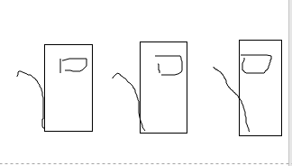



消费者能否在这个桩充电？
渠道-充电桩对应关系是否存在，判断消费者能否充电
渠道-电桩关系
消费者渠道信息
充电桩
充电桩1
充电桩2
充电桩3
能充电
或者
不能充电
渠道
渠道公司1
渠道公司2
渠道公司3
充电桩
信息

Slide 8

消费者执行什么费率？
渠道-公司等级-充电桩，确定唯一的用户费率，如果这个费率不存在，则执行电桩默认费率
消费者渠道
渠道等级，电桩，费率
费率
费率1
费率2
费率3
找到唯一的费率
或者
没有找到，
执行默认费率
渠道，等级
渠道公司1
渠道公司2
渠道公司3
充电桩
充电桩1
充电桩2
充电桩3
渠道等级
充电桩
信息

Slide 9
找到消费者对应费率的核心逻辑
消费者，消费者所属公司，消费者所属的公司等级，消费者所在充电桩，确定了唯一的费率。匹配到的费率，优先执行。
如果未能找到匹配的费率，有这几种可能：
匹配过程中，没有充电桩信息，该消费者不能在这个电桩充电
匹配过程中，公司，公司等级，电桩都有，找不到费率，该消费者可以充电，执行电桩默认费率
匹配过程中，公司，公司等级信息错误，非法的用户，不能充电

Slide 10
消费者如何支付，如何结算
消费者的渠道属性，决定了消费者支付方式和结算方式。
支付方式及结算方式针对渠道进行设置和管理的
例如
爱充渠道的消费者，使用个人余额进行支付，每笔订单完成后立即结算。
北京出行分时租赁的消费者，使用大账户余额进行支付，每笔订单完成后立即结算。

Slide 11
合作公司

Slide 12


合作公司
作为渠道，每个消费者都归属某个渠道公司。管理员需要为渠道公司设置基本资料，充电范围，充电费率，等级，付费方式。
渠道公司有一个账号，账号可以登录合作伙伴服务平台，执行权限范围内的操作。渠道公司的数据范围，以渠道的用户为维度的。即渠道消费者，及消费者产生的数据。
渠道公司
作为桩产权归属公司。桩主公司有一个账号，账号可以登录合作伙伴服务平台，执行权限范围内的操作。桩主公司的数据方位，以桩体为维度。即归属于桩主公司的充电桩，产生的数据。如桩主将桩体开放出来，开放用户在这些桩上的充电消费，会与桩主公司分成。管理员为桩主公司维护哪些桩归属于它，设置分成方式比率等。
桩主公司
物业公司
作为场地的所有公司，物业公司有一个账号。物业公司账号可以登录合作伙伴服务平台，查看场地内充电桩的数据。物业公司可以可以参与分成。管理员在系统内，设置物业公司和桩的对应关系。设置分成方式和比率。

Slide 13
渠道公司
基本资料
账号
渠道公司名称，公司编号（标识），归属公司（合作公司归属一家投资公司），母公司（合作公司之间的上下级关系），地区，联系方式，状态（是否冻结）。
渠道公司的账号，即服务平台账户。如果付款方式是大账户支付的，有一个资金账户。账户可以看到的内容，是合作公司渠道带来的消费者，产生的订单及消费数据。
充电范围
充电费率
等级
合作公司的消费者等级。通过不同等级配置不同的费率，实现同一个合作公司，不同的消费者类群不同费率。
通过配置，实现同一个公司下，不同等级的消费，在不同的桩上，执行不同的费率
选择充电桩的范围，合作公司可以在这个范围内充电。

Slide 14
桩主公司
基本资料
桩
桩主公司名称，公司编号（标识），母公司（桩主公司之间的上下级关系），地区，联系方式，地址，状态（是否冻结）。
充电桩导入系统时，配置对应的第三方桩主公司编号。第三方桩主公司成为充电桩的资产归属。
账户权限
账户
桩主公司作为桩体资产的所有者，对桩有管理及操作权限。包括以桩体为维度订单及消费的统计。
桩主公司的账户，即服务平台账户。账户查看管理数据的权限，

Slide 15
业主公司
基本资料
桩
业主公司名称，公司编号（标识），母公司（桩主公司之间的上下级关系），地区，联系方式，地址，状态（是否冻结）。
设置业主公司的桩。
账户权限
账户
业主公司对于自己场地上的桩体有数据查看权限。查看自己桩体产生的订单数据。
业主公司的账号，即登录服务平台账户。账户查看管理数据的权限，

Slide 16
合作公司
公司 | 充电范围 | 资金账户及结算 | 费率 | 数据权限
渠道公司 | 配置充电范围，及充电策略 | 大账户，大账户有余额或者信用额度， | 管理员为其定制费率，配置指定的桩上特定的费率 | 渠道消费者的数据，包括订单，消费记录，及衍生统计报表
桩主公司 | 无 | 参与分成，财务结算 | 自主配置开放的费率 | 归属的桩的数据，包括订单，消费记录等
业主公司 | 无 | 参与分成，财务结算 | 无 | 归属的桩的数据，包括订单，消费记录等

Slide 17
充电桩

Slide 18
充电桩
充电桩，包含充电桩的基本信息，充电桩有一个默认的费率。
当消费者使用充电桩，没有匹配的费率时，执行充电桩的默认费率。
当充电桩离线时，临时执行充电桩默认费率。

Slide 19
管理员

Slide 20
管理员
管理员
系统管理员
业务管理员
子业务管理员
子业务管理员
子业务管理员
业务管理员可以分多层级，上级业务管理员管理下级。数据权限从上向下逐层覆盖。
业务管理员（城市公司），可以创建并管理合作工作，包括渠道公司，桩主公司，业主公司。
子业务管理员，可以数据管理权限由3部分组成：
1，业务管理员管理的合作公司，对应的消费者数据权限；
2，业务管理员管理的桩体，包括自有及桩主公司的桩，数据权限；
3，业务管理员管理的子管理员的数据权限；

Slide 21
消费者
卡
账户
唯一ID;
账号：卡号，手机号，身份证，司机编号，VIN码号，微信openid,其他第三方约定的编号等；
渠道ID; 就是公司
信用级别：
属性：姓名，性别，手机号，车牌号，车架号，身份证号等等
账户：个人账户，渠道账户，微信账户等
唯一ID：
卡号；
卡类型：12,13,14,15,16
其他属性：内卡号，
状态
唯一ID：
账户号
余额
结算
桩
订单
唯一ID：
消费者ID
渠道ID
桩ID;账户ID；
其他属性
唯一ID;
属性：名称，编号，
默认费率
公司
关系维护
唯一ID;
属性：名称，地址，地区，简介等
父公司：维护父子关系
归属：维护从属关系
级别：1级，2级，3级
类型：渠道，桩主，业主
账户：
公司ID，级别ID, 桩ID，确认唯一的费率ID
权限维护
渠道和桩的对应关系，包含的权限；
充电，查看，无；
Notes:
多充的情况；充电鉴权逻辑复杂；

Slide 22
业务场景

Slide 23
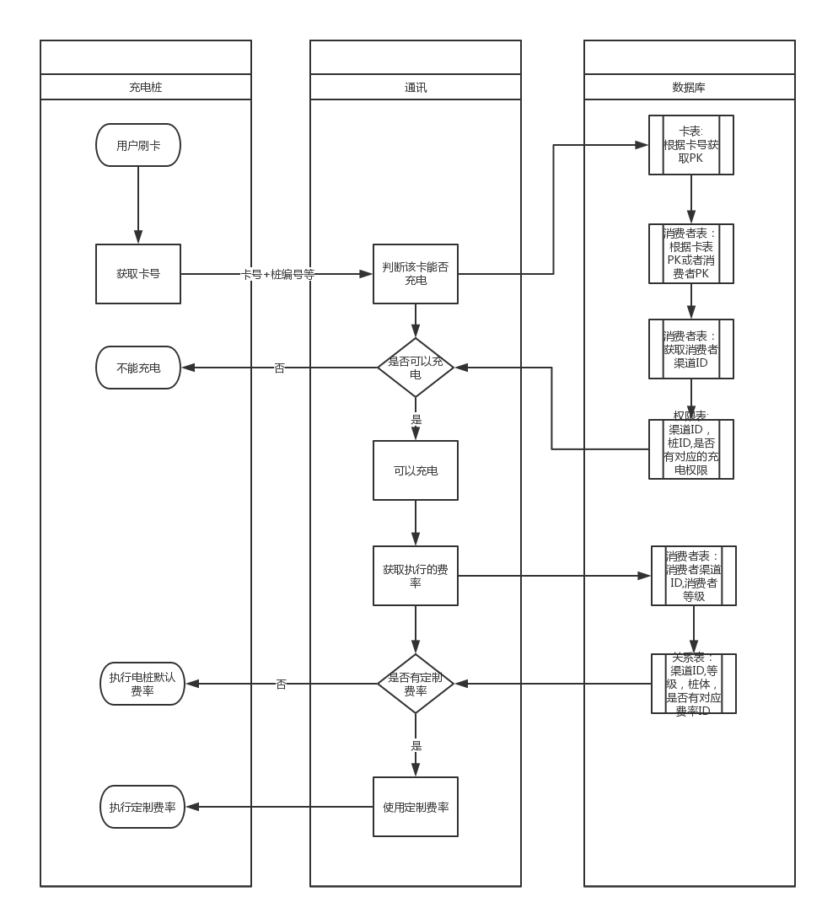
业务场景
刷爱充卡开始充电
通过卡号，获取用户ID;
通过用户ID,找到渠道ID;
渠道ID, 桩ID，判断是否有充电权限；
通过渠道ID，等级，桩体ID,判断是否有定制化费率
执行定制化费率或者桩默认费率

Slide 24
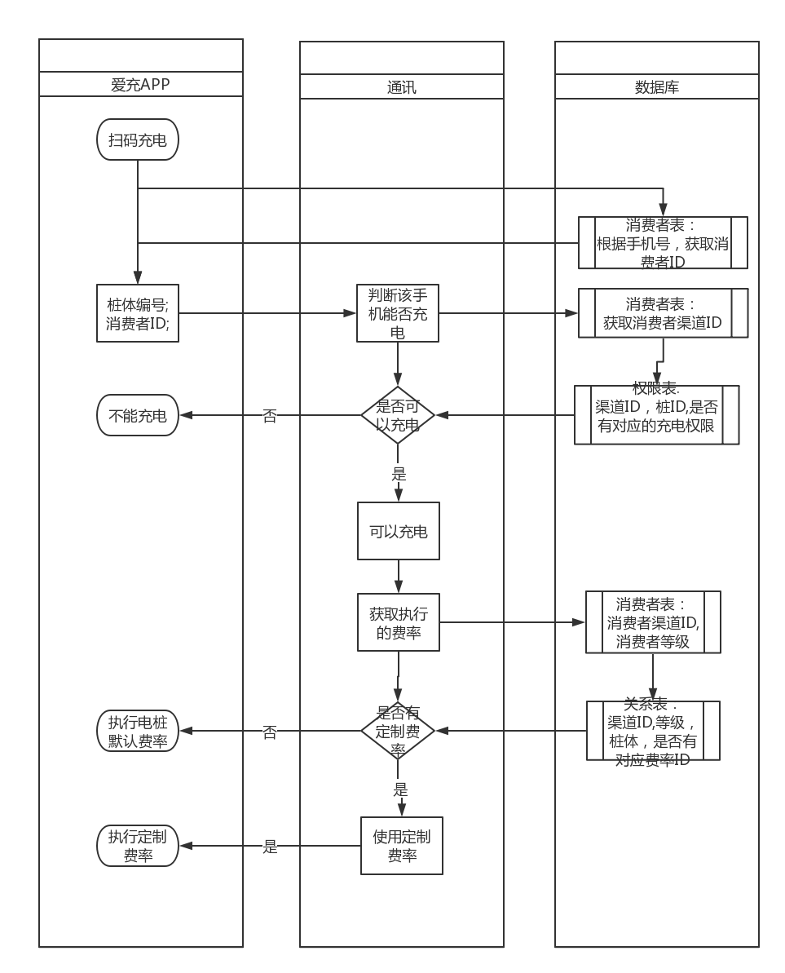
业务场景
爱充APP开始充电
通过手机号，获取用户ID;
通过用户ID,找到渠道ID;
渠道ID, 桩ID，判断是否有充电权限；
通过渠道ID，等级，桩体ID,判断是否有定制化费率
执行定制化费率或者桩默认费率

Slide 25
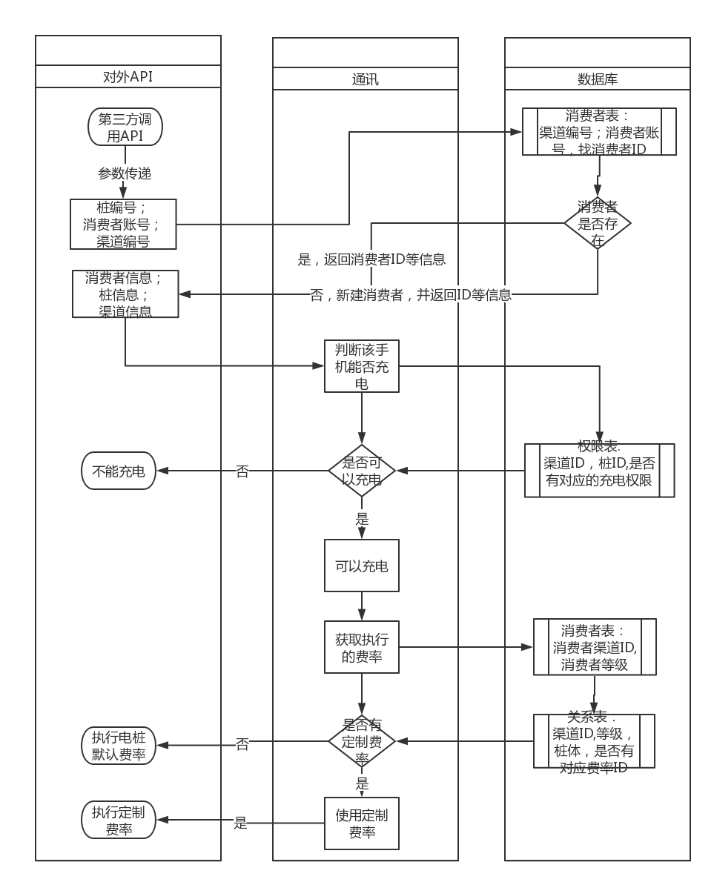
业务场景
对外API开始充电
对外接口被调用，获取桩/枪 编号，消费者编号，渠道编号数据
消费者表查询用户是否存在，不存在，新增消费者
渠道ID, 桩ID，判断是否有充电权限；
通过渠道ID，等级，桩体ID,判断是否有定制化费率
执行定制化费率或者桩默认费率

